Slide 2

Matrix Calculus
Gradient Descent
Viet Nguyen

Slide 3
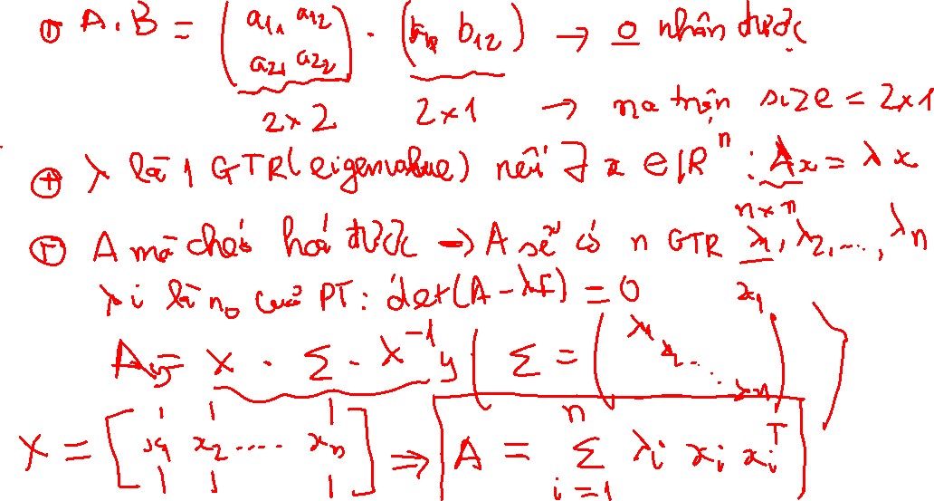
Giá trị riêng, chéo hoá ma trận, phương trình đặc trưng

Slide 4
Giá trị riêng, chéo hoá ma trận, phương trình đặc trưng

Slide 5
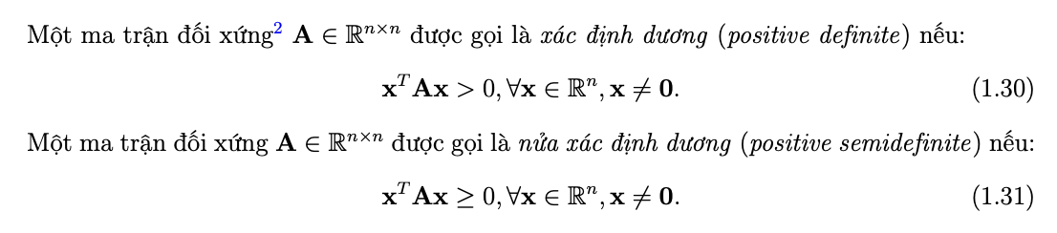
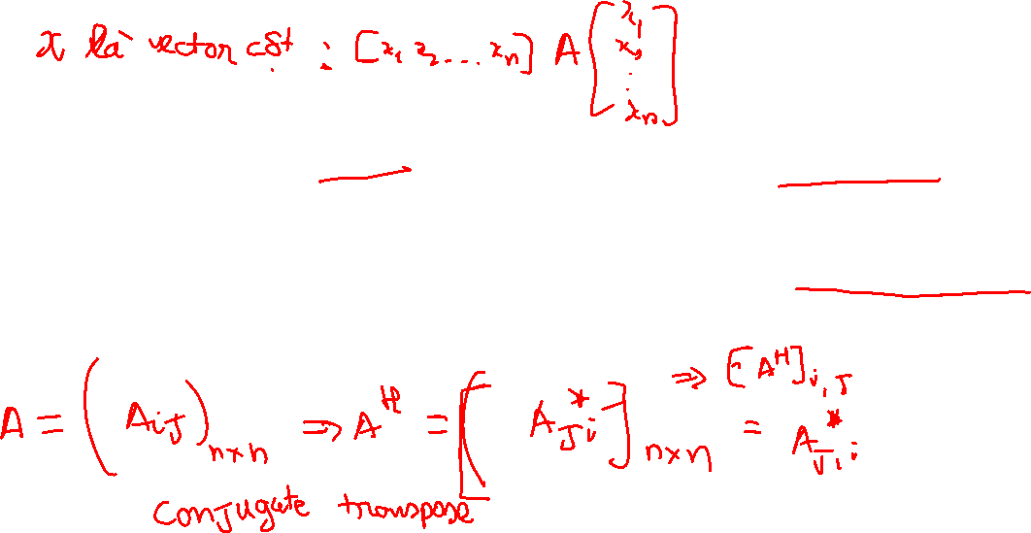
Ma trận xác định dương

Slide 6
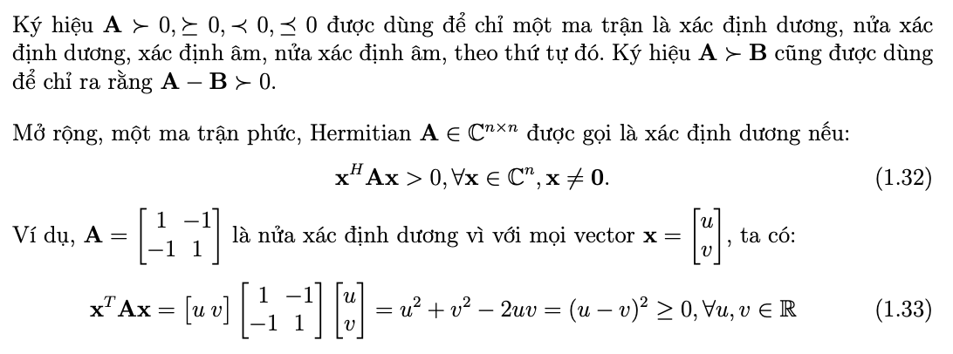
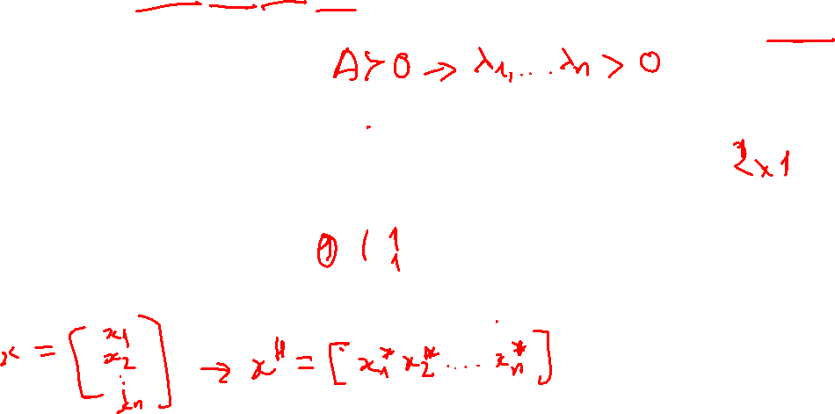
Ma trận xác định dương

Slide 7
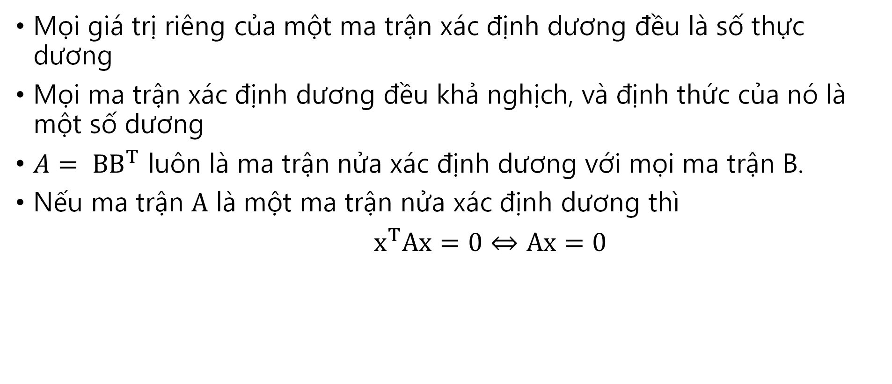
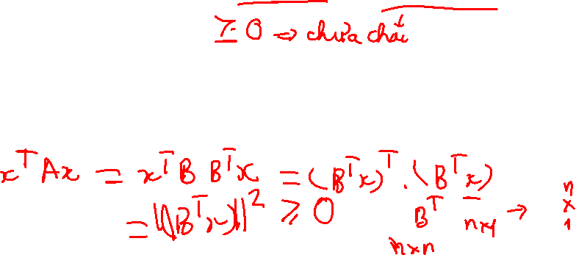
Ma trận xác định dương
Mọi giá trị riêng của một ma trận xác định dương đều là số thực dương
Mọi ma trận xác định dương đều khả nghịch, và định thức của nó là một số dương
$A= {BB}^{T}$ luôn là ma trận nửa xác định dương với mọi ma trận B.
Nếu ma trận $A$ là một ma trận nửa xác định dương thì
$x^{T}Ax=0⇔Ax=0$

Slide 8
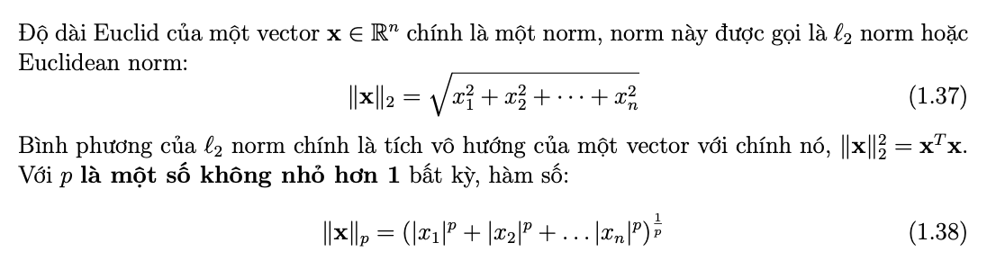
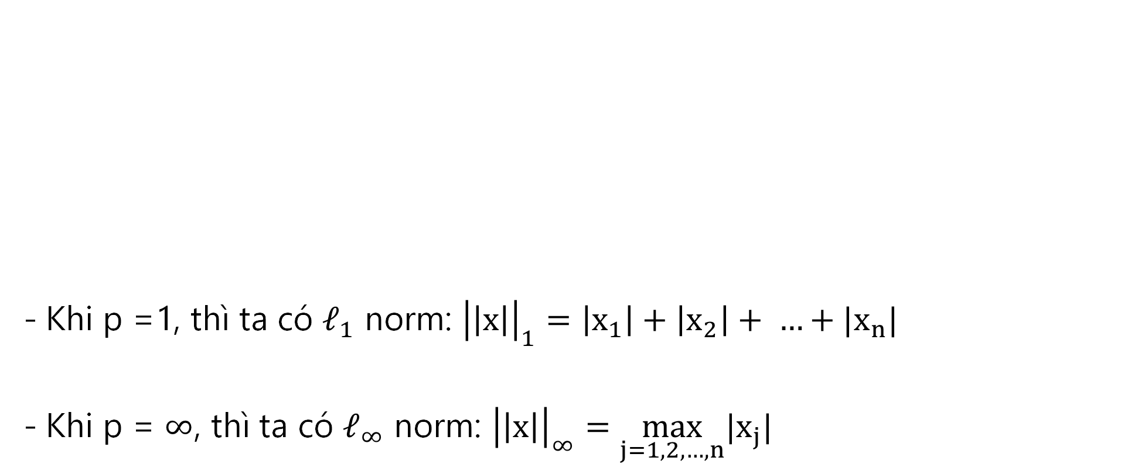
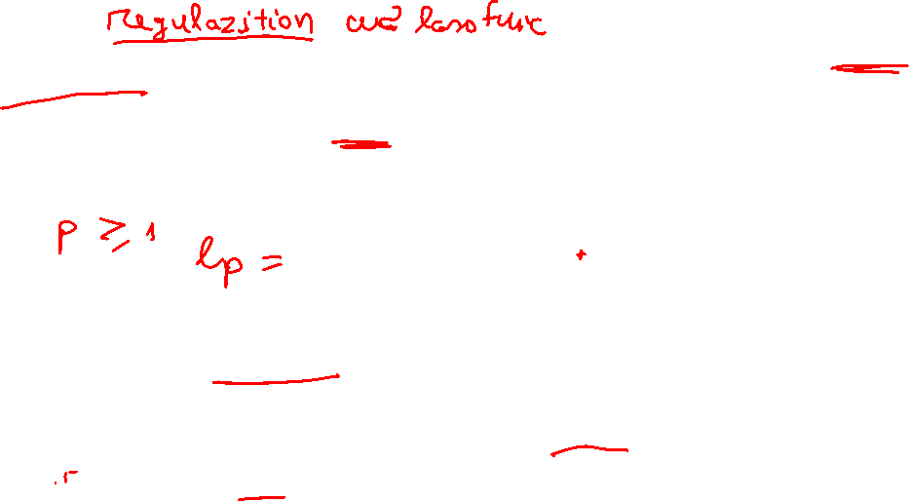
Chuẩn (norm) của vector
Khi p =1, thì ta có $ℓ_{1}$ norm: ${\left|\left|x\right|\right|}_{1}=\left|x_{1}\right|+\left|x_{2}\right|+ …+|x_{n}|$
Khi p = $∞$, thì ta có $ℓ_{∞}$ norm: ${\left|\left|x\right|\right|}_{∞}=\max_{j=1,2,…, n}|x_{j}|$

Slide 9
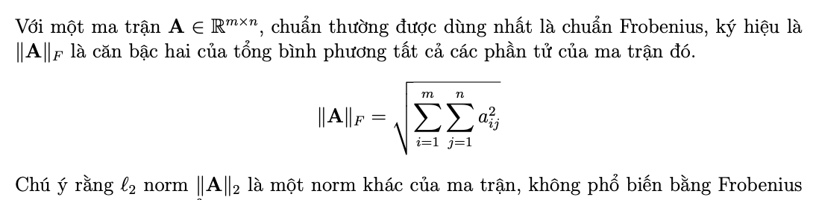
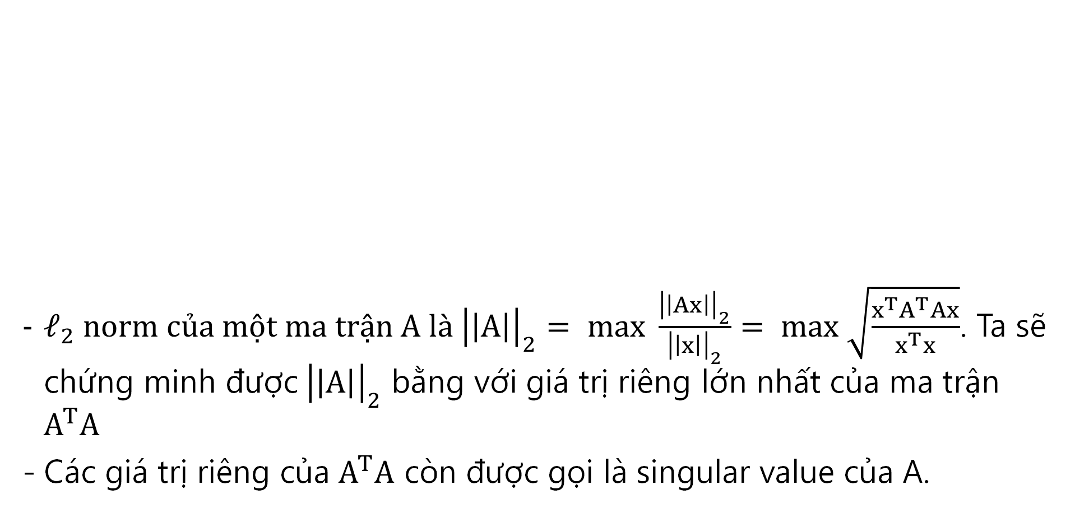

Chuẩn (norm) của ma trận
$ℓ_{2} norm của một ma trận A là {\left|\left|A\right|\right|}_{2}= max \frac{{\left|\left|Ax\right|\right|}_{2}}{{\left|\left|x\right|\right|}_{2}}= max \sqrt{\frac{x^{T}A^{T}Ax}{x^{T}x}}$. Ta sẽ chứng minh được${\left|\left|A\right|\right|}_{2}$ bằng với giá trị riêng lớn nhất của ma trận $A^{T}A$
Các giá trị riêng của $A^{T}A$ còn được gọi là singular value của A.

Slide 10
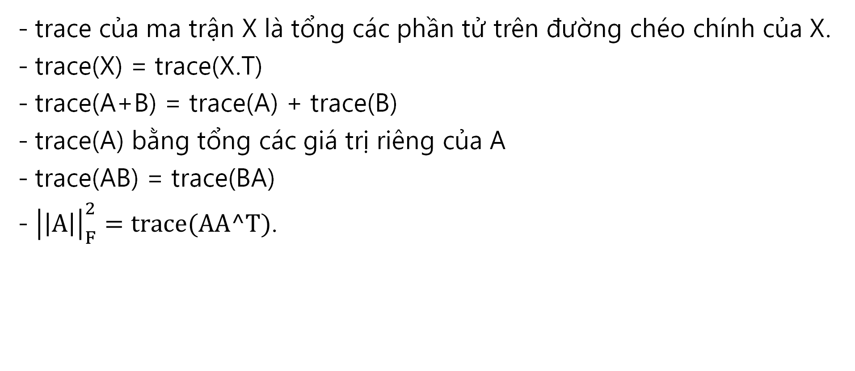
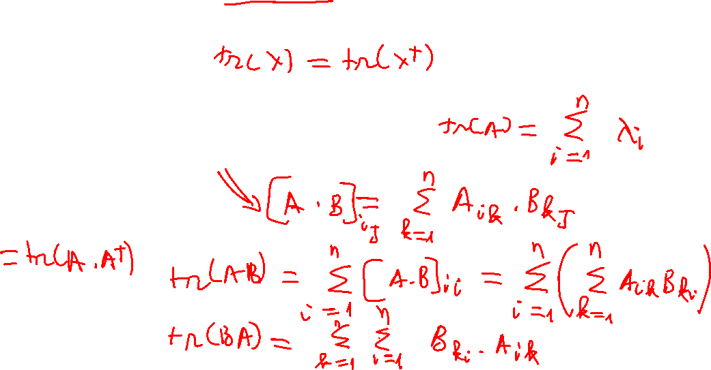
Vết (trace) của ma trận
trace của ma trận X là tổng các phần tử trên đường chéo chính của X.
trace(X) = trace(X.T)
trace(A+B) = trace(A) + trace(B)
trace(A) bằng tổng các giá trị riêng của A
trace(AB) = trace(BA)
- ${\left|\left|A\right|\right|}_{F}^{2}=trace(AA^T)$.

Slide 11
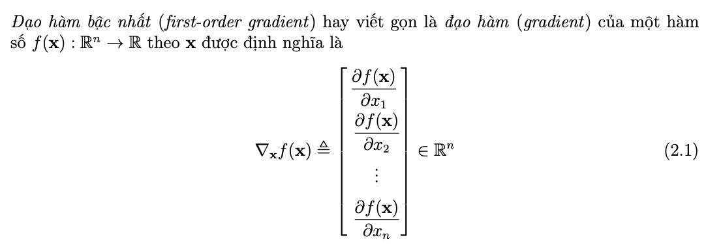
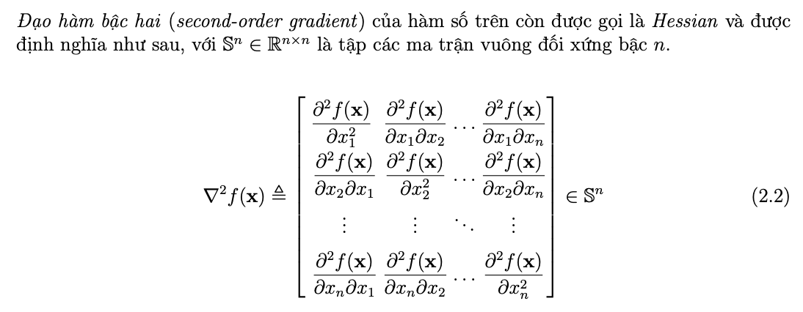
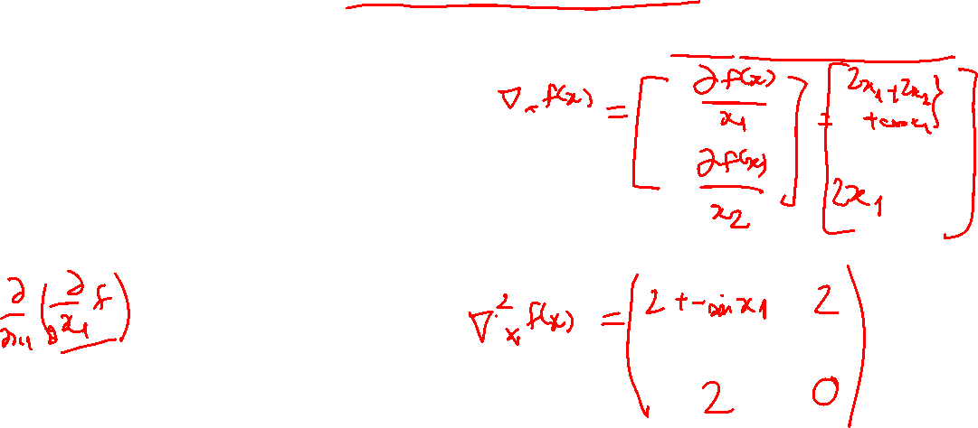
Đạo hàm của hàm trả về một số vô hướng (scalar)

Slide 12
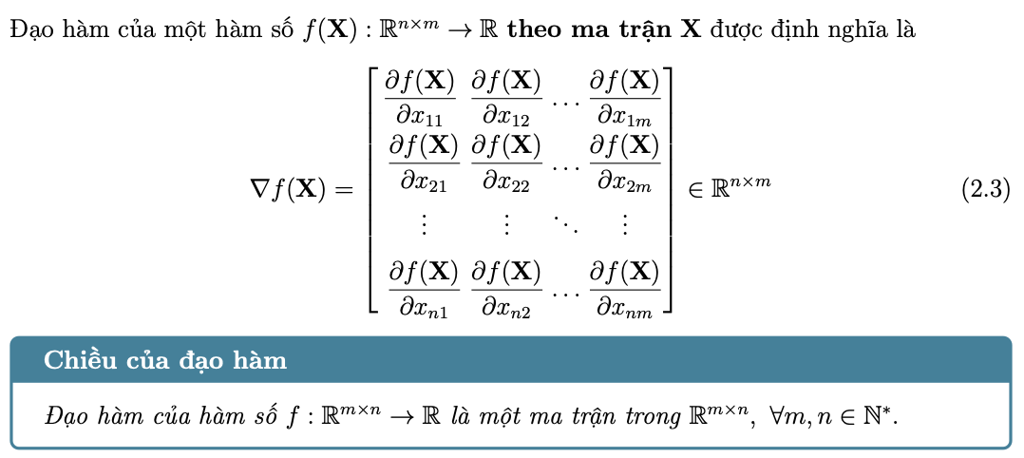
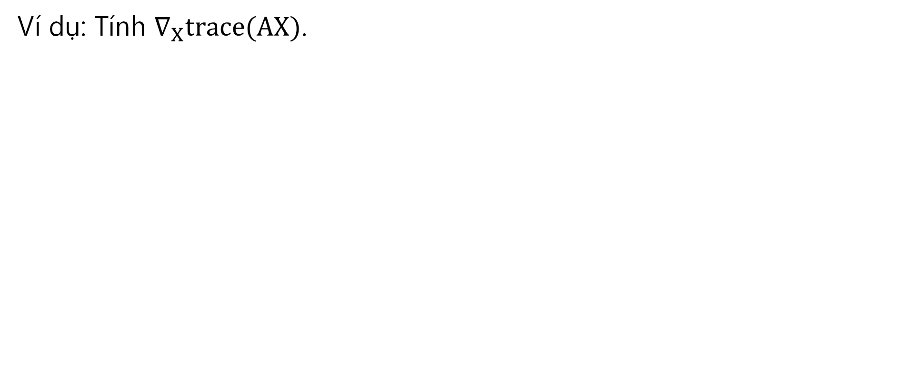
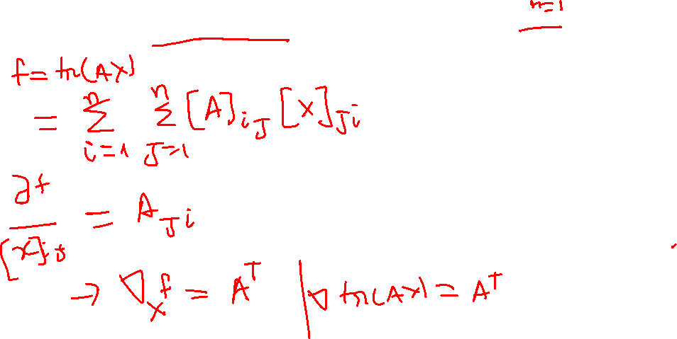
Đạo hàm của hàm trả về một số vô hướng (scalar)
Ví dụ: Tính $∇_{X}trace(AX)$.

Slide 13
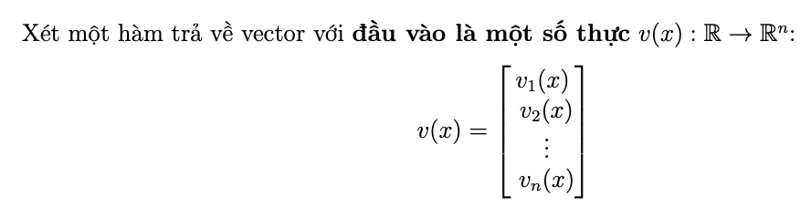
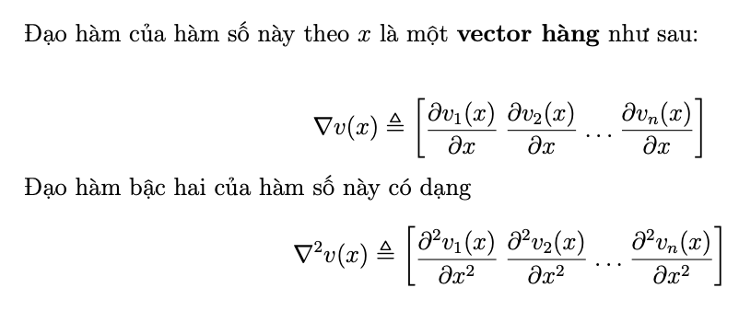
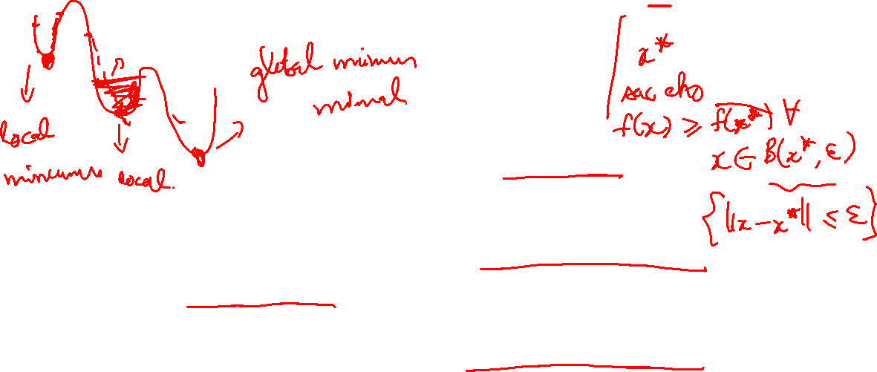
Đạo hàm của hàm trả về một vector

Slide 14
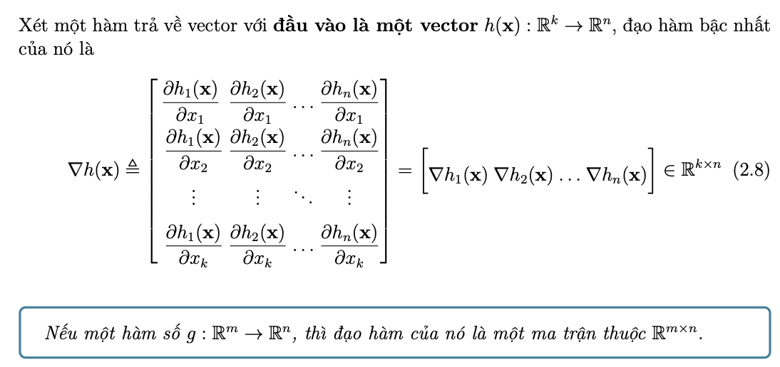
Đạo hàm của hàm trả về một vector

Slide 15
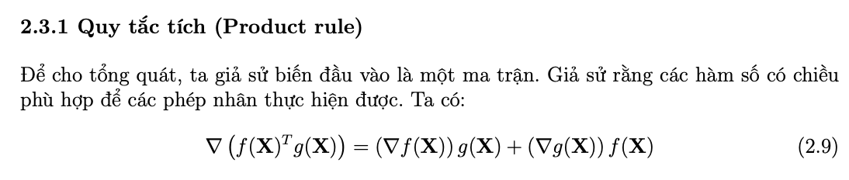
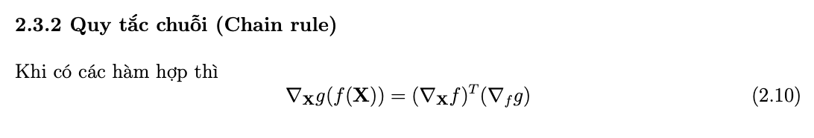
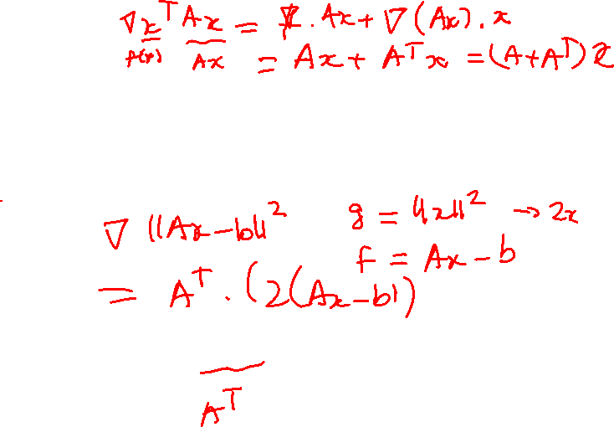
Các tính chất quan trọng của đạo hàm

Slide 16
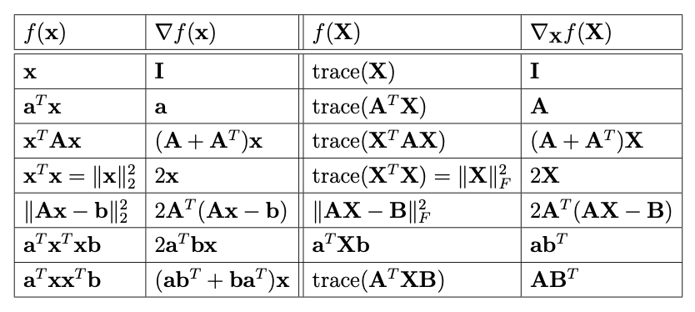
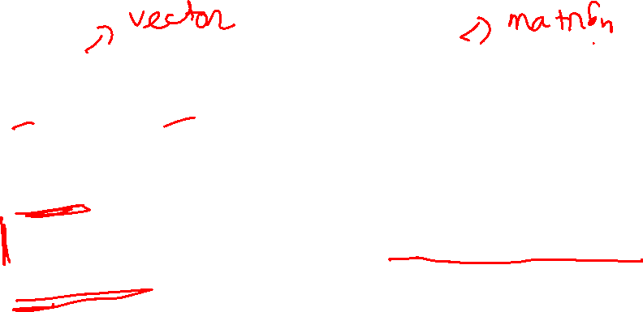
Một số kết quả cơ bản

Slide 17
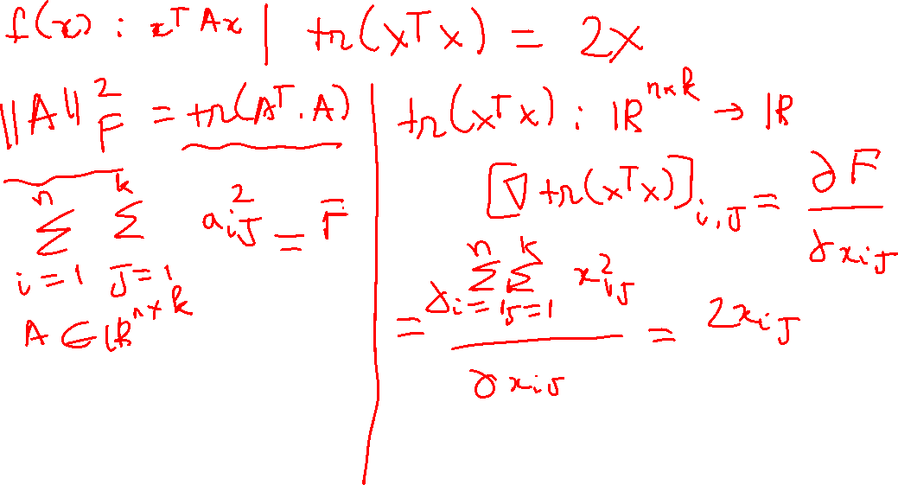
Một số kết quả cơ bản

Slide 18
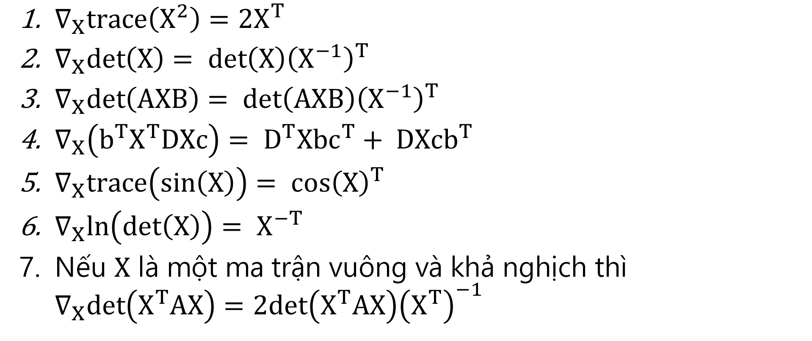
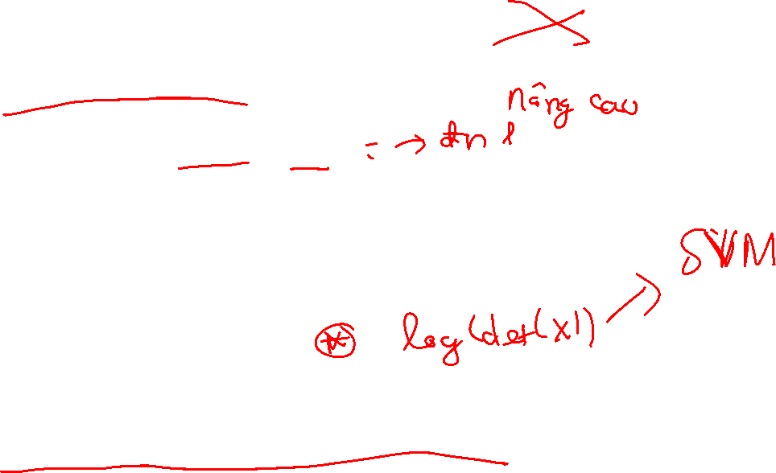
Một số kết quả cơ bản
$∇_{X}trace\left(X^{2}\right)=2X^{T}$
$∇_{X}det\left(X\right)= det\left(X\right){\left(X^{−1}\right)}^{T}$
$∇_{X}det\left(AXB\right)= det\left(AXB\right){\left(X^{−1}\right)}^{T}$
$∇_{X}\left(b^{T}X^{T}DXc\right)= D^{T}{Xbc}^{T}+ {DXcb}^{T}$
$∇_{X}trace\left(sin\left(X\right)\right)= cos{\left(X\right)}^{T}$
$∇_{X}ln\left(det\left(X\right)\right)= X^{−T}$
Nếu $X$ là một ma trận vuông và khả nghịch thì $∇_{X}det\left(X^{T}AX\right)=2det\left(X^{T}AX\right){\left(X^{T}\right)}^{−1}$

Slide 19
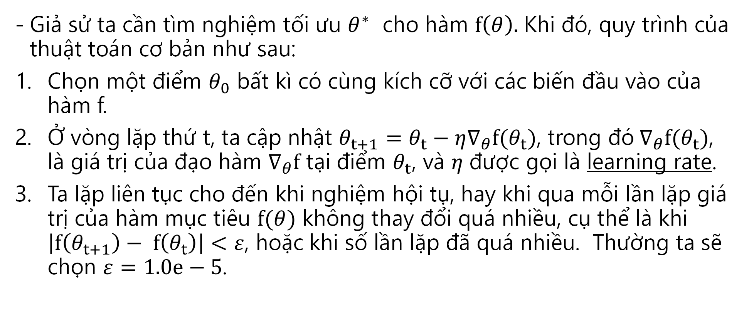
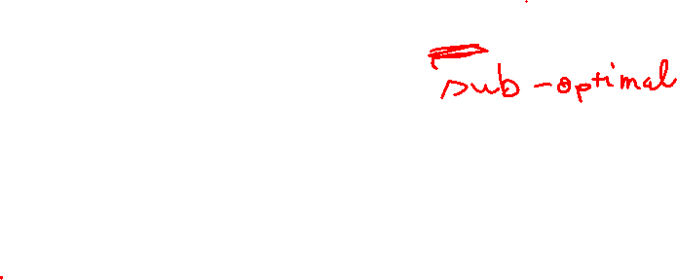
Gradient Descent
Giả sử ta cần tìm nghiệm tối ưu $θ^{∗}$ cho hàm $f\left(θ\right).$ Khi đó, quy trình của thuật toán cơ bản như sau:
Chọn một điểm $θ_{0}$ bất kì có cùng kích cỡ với các biến đầu vào của hàm f.
Ở vòng lặp thứ t, ta cập nhật $θ_{t+1}=θ_{t}−η∇_{θ}f(θ_{t})$, trong đó${ ∇}_{θ}f(θ_{t})$, là giá trị của đạo hàm $∇_{θ}f$ tại điểm $θ_{t}$, và $η$ được gọi là learning rate.
Ta lặp liên tục cho đến khi nghiệm hội tụ, hay khi qua mỗi lần lặp giá trị của hàm mục tiêu $f(θ)$ không thay đổi quá nhiều, cụ thể là khi $\left|f\left(θ_{t+1}\right)− f\left(θ_{t}\right)\right|<ε$, hoặc khi số lần lặp đã quá nhiều. Thường ta sẽ chọn $ε=1.0e−5$.

Slide 20
THANK YOU !

